Slide 1

skapa ett spel
Hur kommer vi igång?

Slide 2



Ett enkelt point and click-spel
Ett enkelt fönster
En röd boll som studsar runt i fönstret
Klickar man på en boll händer något
Klickar man på röd boll slumpas det upp en ny boll av slumpmässig storlek och färg
(Färger är röd, grön, blå, gul)
Klickar man på en grön försvinner en boll (finns det bara en röd boll kvar försvinner inte den röda bollen)
Klickar man på en gul boll blir den grön
Klickar man på en blå boll så byter den håll
För varje klick får man 1 poäng
En knapp i fönstret avslutar spelet men frågar först om du vill spara ditt resultat
Om du vill spara får du ange ditt användarnamn
Resultatet sparas i en textfil ”Highscore”
En knapp i fönstret säger Highscore.
Om man klickar på den öppnas ett nytt fönster med information från textfilen Highscore
Man sorterar listan från textfilen och visar de tre högsta highscoren i fönstret

Slide 3
HUR du kan utforma ditt PROGRAM
tkinter
random
main()
Highscore
Ballclass
Ballfunc

Slide 4
MVP
moduler | main | klasser | metoder | funktioner
TkInter | Skapa fönstret Skapa lista för bollar Skapa boll Lägg till boll i listan Flytta boll Skapa ny boll | Boll | Flytta boll Byt färg på boll Kolla kollision | Flytta boll
Random |  |  |  | Skapa ny boll

Slide 5
Felsökning

Slide 6
Steg för steg
Identifiera felet: Förstå vad som går fel och varför det händer.
Reproducera felet: Återskapa problemet.
Diagnostisera felet: Hitta felet via IDLE eller via din egen kod.
Åtgärda felet: Försök lösa problemet. Ta hjälp om du fastnar – eller sov på det…
Testa lösningen: Säkerställ att felet är löst genom att testa din kod.

Slide 7
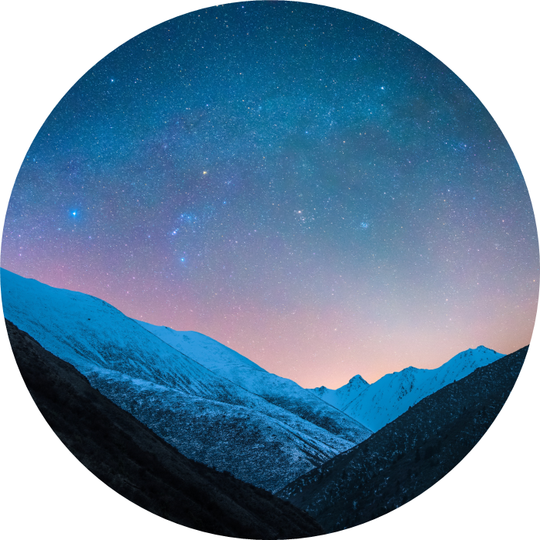
Widgets
Ett grafiskt element eller kontroll som låter användare interagera med applikationen. Widgets är byggstenarna i GUI:er och kan inkludera objekt som knappar, etiketter, textfält, kryssrutor, radioknappar, reglage, menyer och mer.

Slide 8
Widgets
Input-widgets: Dessa widgets låter användare mata in data eller göra val, såsom textinmatningsfält, kryssrutor, radioknappar och rullgardinsmenyer.
Output-widgets: Dessa widgets visar information för användaren, såsom etiketter, textområden och bilder.
Action-widgets: Dessa widgets triggar handlingar eller händelser när de interageras med, exempelvis knappar och reglage.

Slide 9
Geometry managers
Tkinter använder geometry managers för att arrangera widgets inom programfönstret. Vanliga geometry managers inkluderar pack(), grid() och place(). Pack – placerar widget i annan container
Grid – placerar i rader och kolumner
Place – placerar efter x- och y-värde

Slide 10
Events och bindings
Tkinter tillåter utvecklare att binda funktioner till händelser som knapptryckningar eller tangenttryckningar, vilket möjliggör interaktivitet i GUI-applikationer.

